Slide 1



한국 전통과자 사이트
알근달근
꼬부기 소방대
오우람
박진우
박찬정
전유빈

Slide 2




01
프로젝트 개요
02
팀 구성 및 역할
목차
03
프로젝트 진행 경과
04
프로젝트 결과
05
프로젝트 시연
06
자체평가 및 의견

Slide 3



01
프로젝트 개요
이름의 유래
단결력
꼬부기 소방대처럼 단결력 있는 팀이 되기
열정
불타는 열정으로 프로젝트에 임하기
끈기
아무리 큰 문제라도
끝까지 파고들기

Slide 4

01
프로젝트 개요
이름의 유래
[뜻] 맛이 조금 매우면서 달짝지근하다.

Slide 5

01
프로젝트 개요
주제 목표
첫 번째
세 번째
전통 과자를 쉽게 접하는 수단 제공
게시판으로 전통 과자에 대한
소통의 장 제공
전통 과자 브랜드 전문
판매 사이트
두 번째
네 번째
전통 과자 관련 정보 제공 및
각종 행사, 체험교실 정보 제공
해당 브랜드의 관련 제품을 쉽게 판매 및 구매

Slide 6







01
프로젝트 개요
주요 개발 환경
Front-end
Back-end
DB
Dev-tool
Project-manage

Slide 7

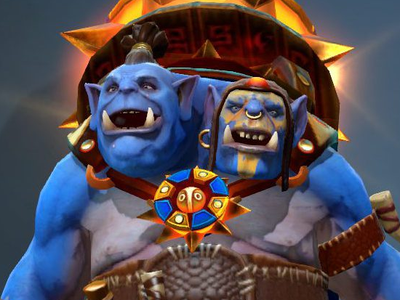

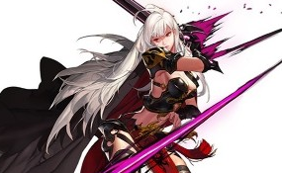
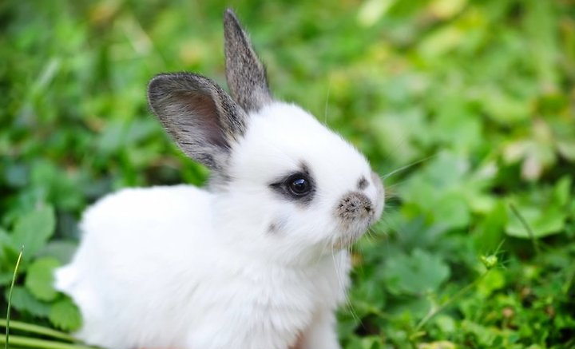


02
팀 구성 및 역할
오우람-팀장
박찬정-서기
박진우
전유빈
DBA 업무
전반적인 UI 디자인
세부 디자인 보조
전반적인 UI 구성요소 정리
제품 관련 기능 구현 및 UI 구현
회원 기능 및 UI 구현
다과 소개 관련 기능 및 UI 구현
공통단, 메인페이지 기능 및
UI 구현
장바구니 기능 및 UI 구현
마이페이지의 개인정보,
마이포인트 관련 기능 및 UI 구현
구매 관련 기능 및 UI 구현
더미데이터 제작
게시판 및 댓글 관련 기능 및 UI 구현
더미데이터 제작
행사 관련 기능 및 UI 구현
깃허브 관리
더미데이터 제작
더미데이터 제작

Slide 8
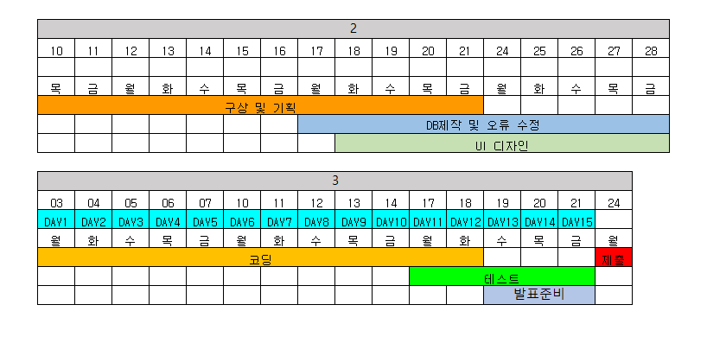
03
프로젝트 진행 경과

Slide 9
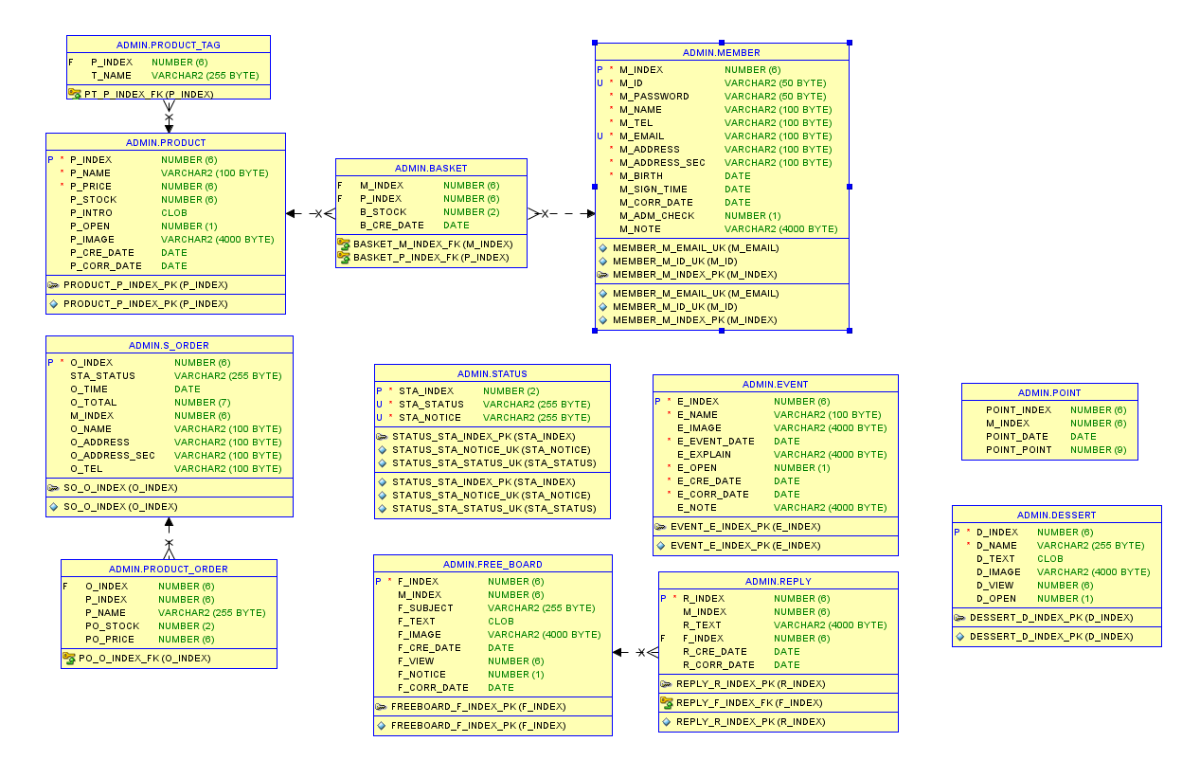
04
프로젝트
결과
ERD

Slide 10
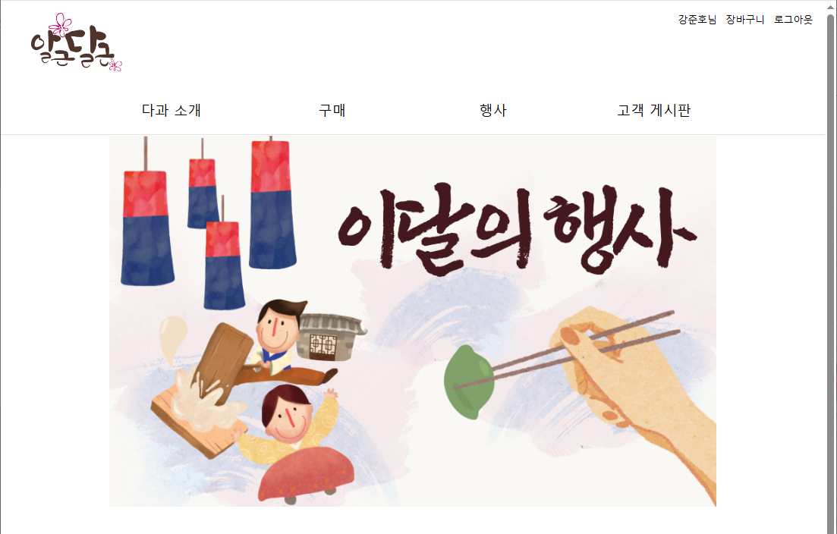
로고(메인 버튼)
가입자 정보
04
카테고리
(버튼)
롤링이미지
프로젝트
결과
메인 화면

Slide 11
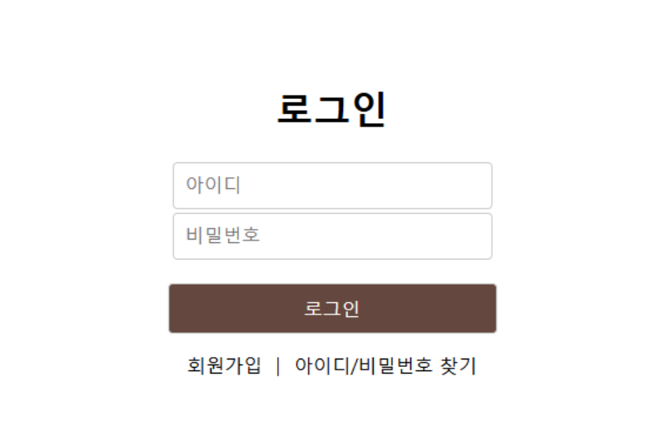
04
프로젝트
결과
로그인

Slide 12
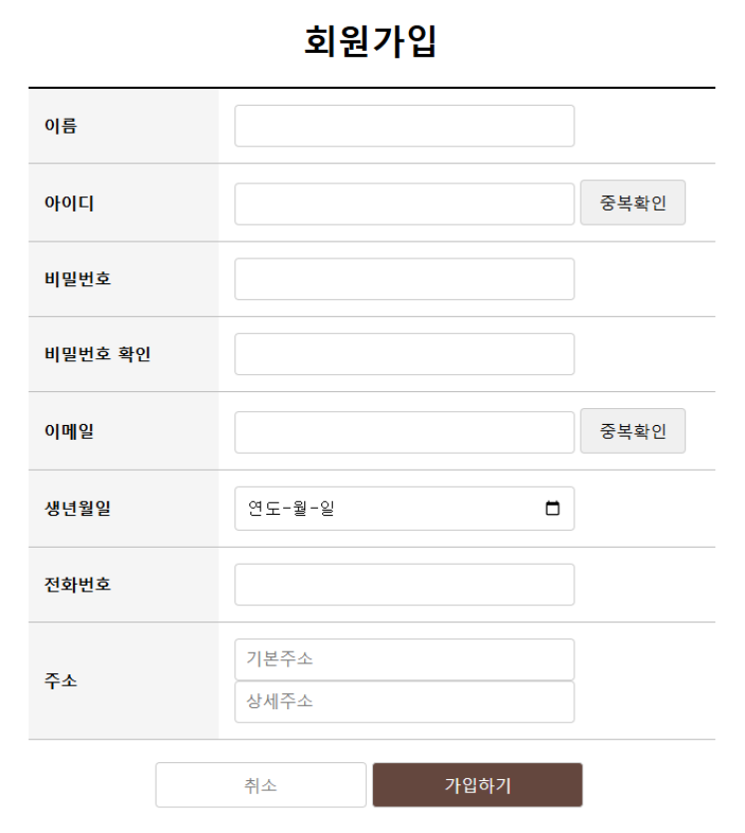

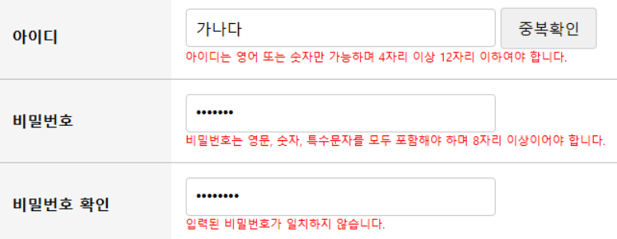

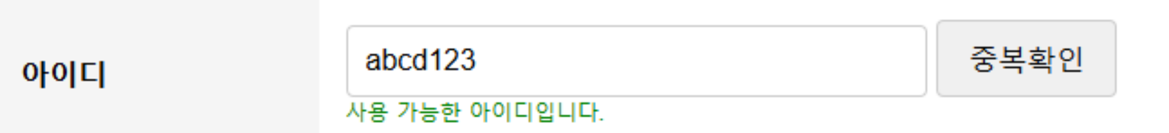
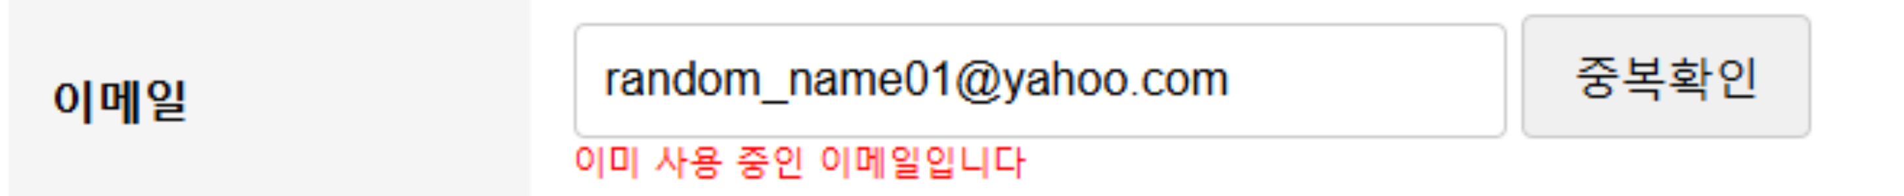
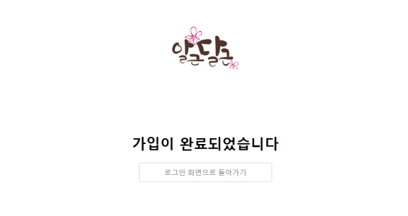
유효성 검사
04
프로젝트
결과
중복확인
회원 가입
가입하기

Slide 13
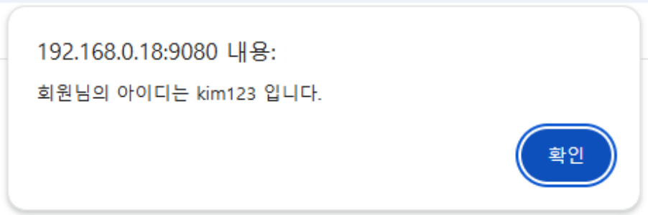
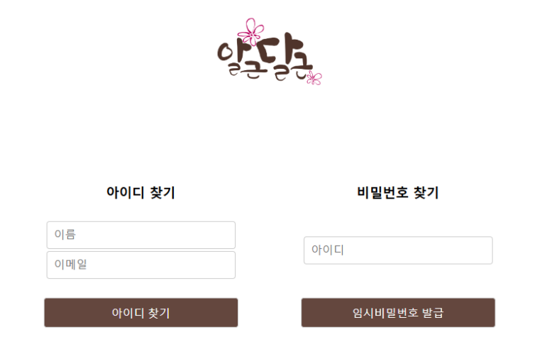
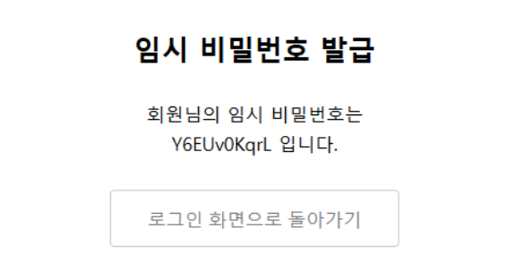
아이디 찾기
04
프로젝트
결과
아이디/비밀번호
찾기
비밀번호 찾기

Slide 14
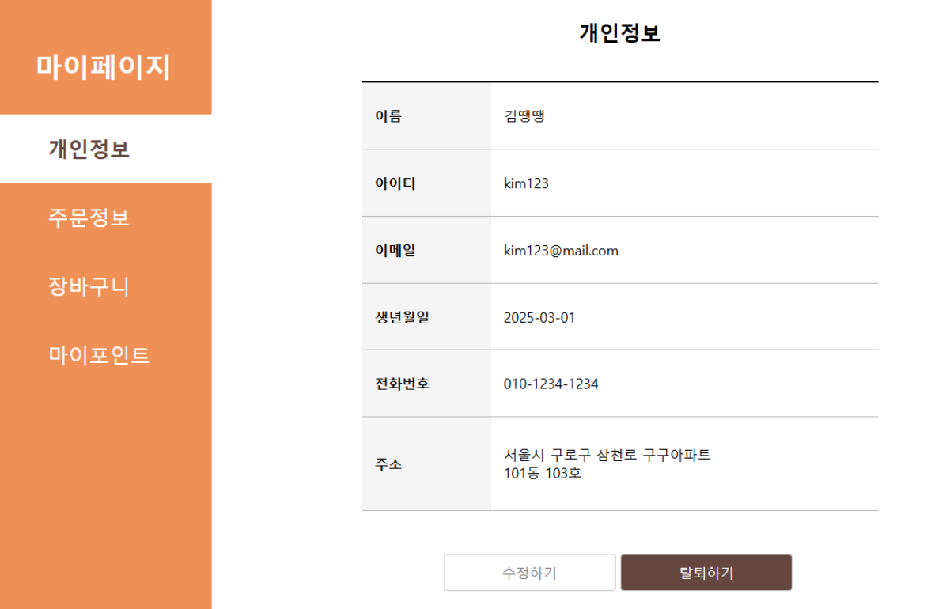
04
프로젝트
결과
마이페이지 개인정보

Slide 15
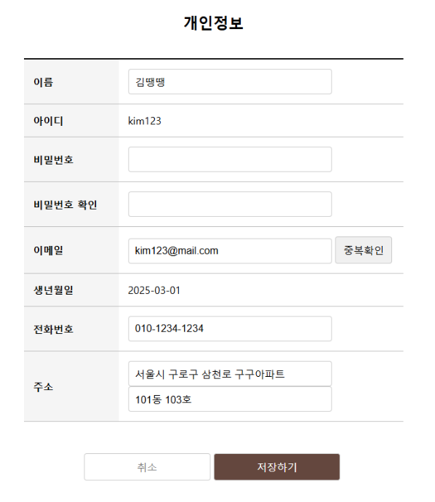
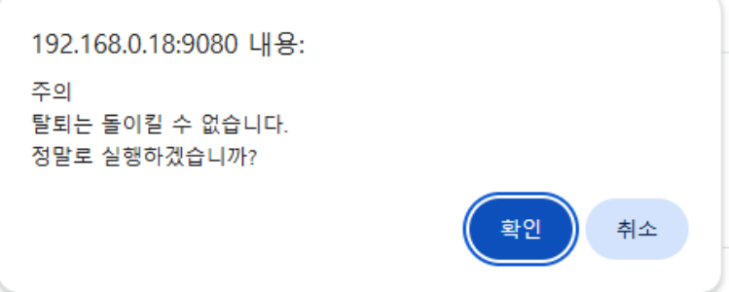
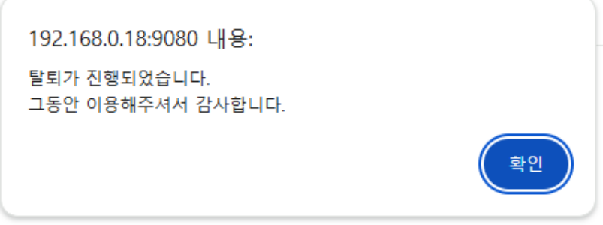
개인정보 수정하기
탈퇴하기
04
프로젝트
결과
마이페이지 개인정보 수정
및 탈퇴하기

Slide 16
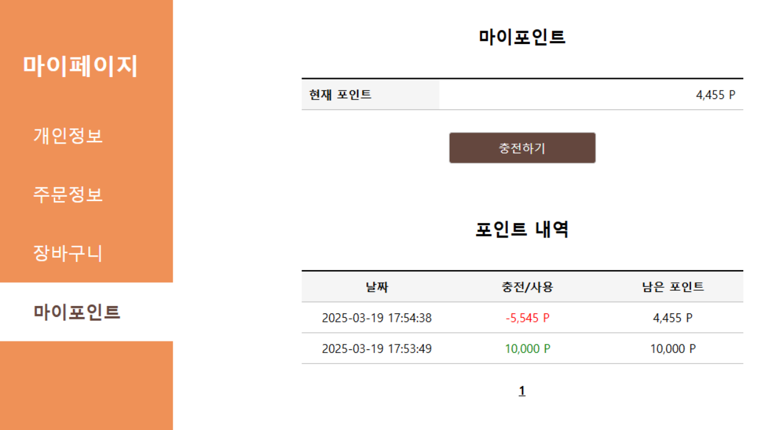
04
프로젝트
결과
마이페이지 마이포인트

Slide 17
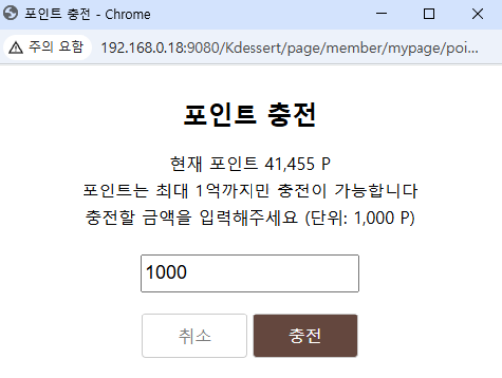
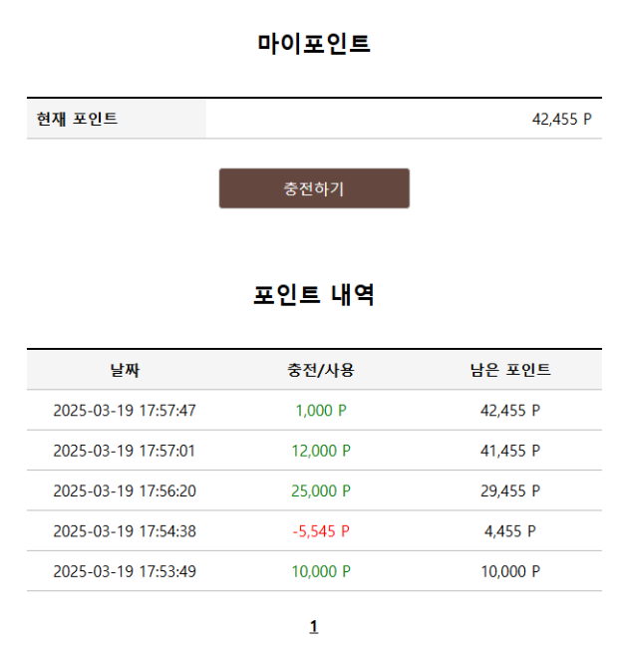
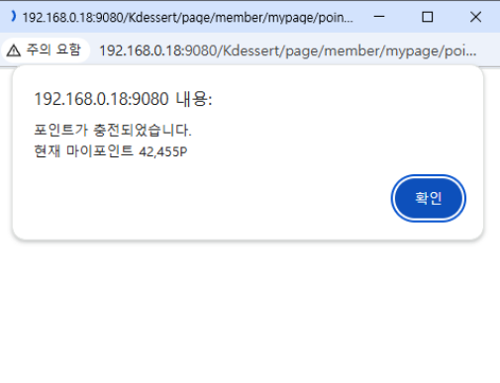
04
프로젝트
결과
마이페이지 포인트 충전

Slide 18
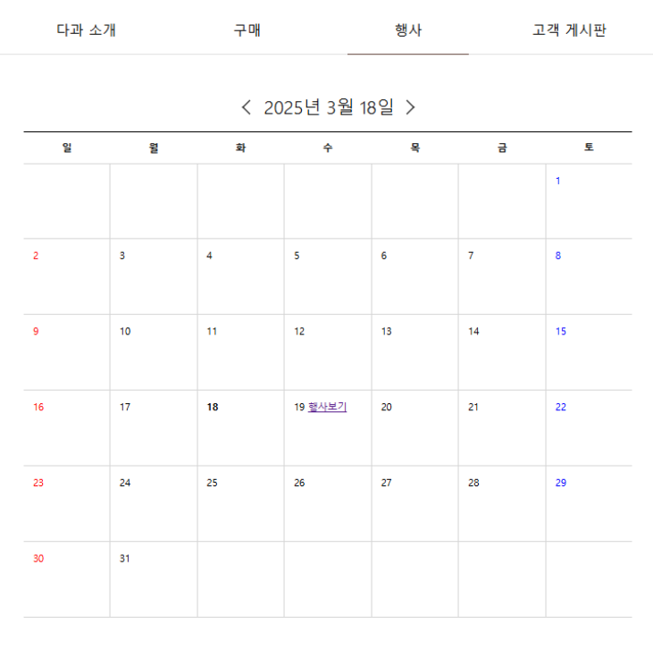
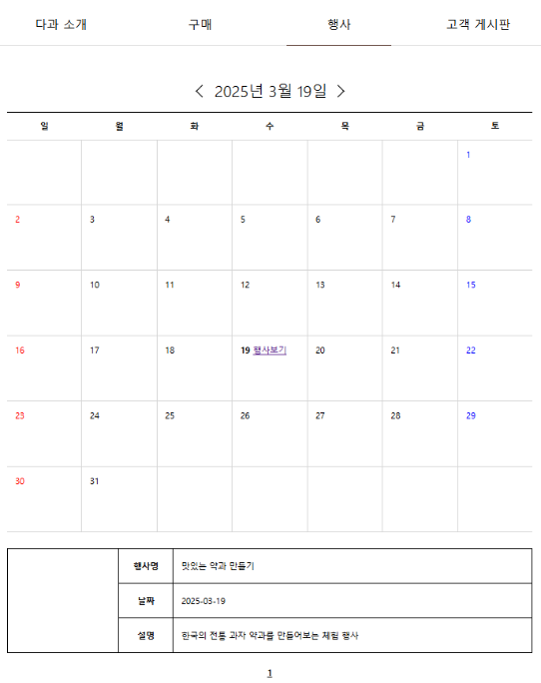

04
프로젝트
결과
행사
버튼 클릭 시 해당 날짜 페이지로 이동.
행사가 존재하는 날짜에 버튼 생성

Slide 19
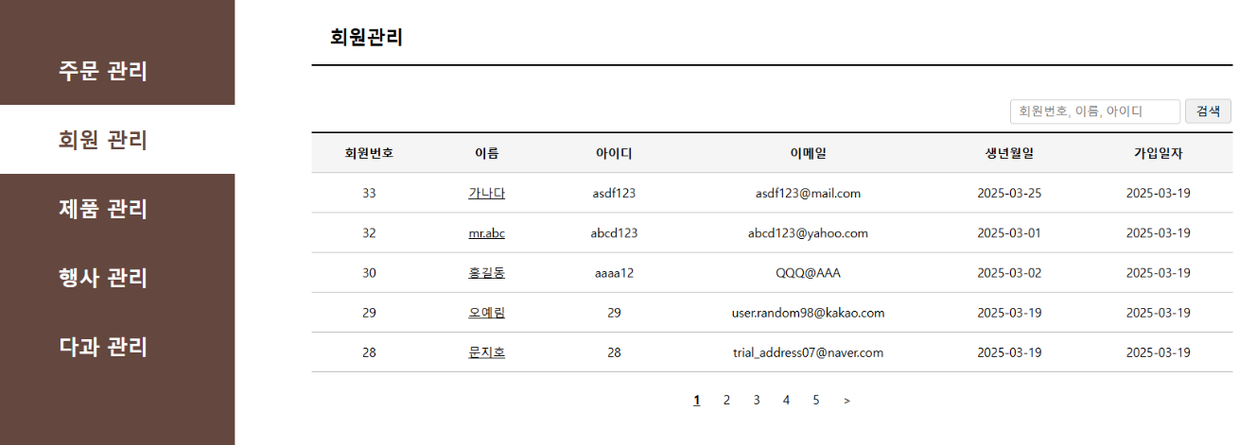
04
검색어 작성 후 클릭 시
검색 결과 리스트 반환
프로젝트
결과
회원 관리
다음 페이지로 이동
회원 관리 상세 페이지로 이동
해당 페이지로 이동

Slide 20
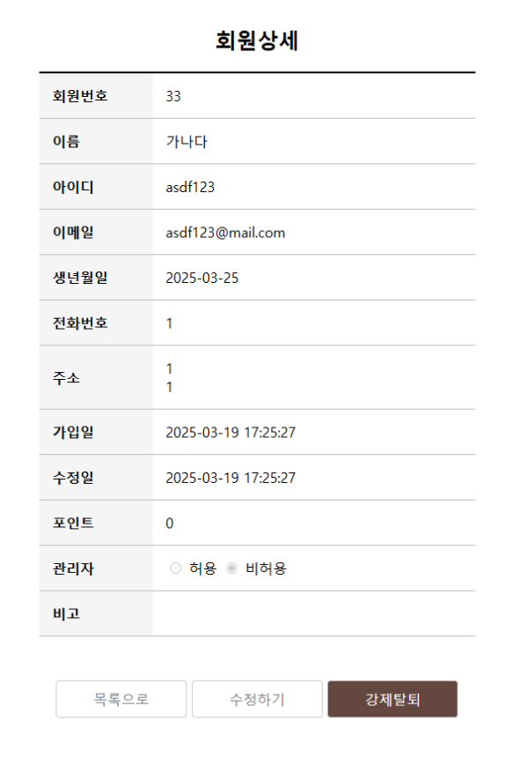
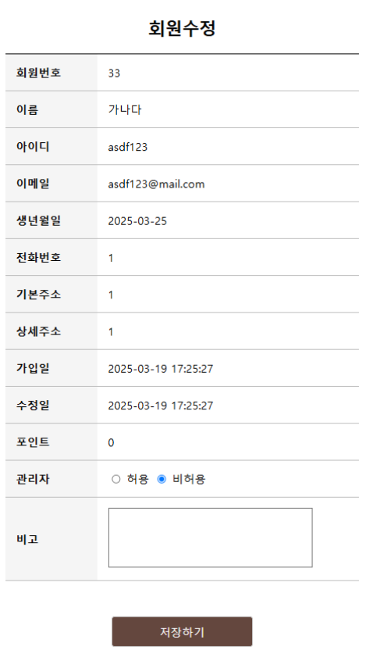
04
프로젝트
결과
회원 상세
및 수정
관리자 권한 주기
비고란 작성
회원 수정 페이지로 이동
저장 후 메인 페이지 이동

Slide 21
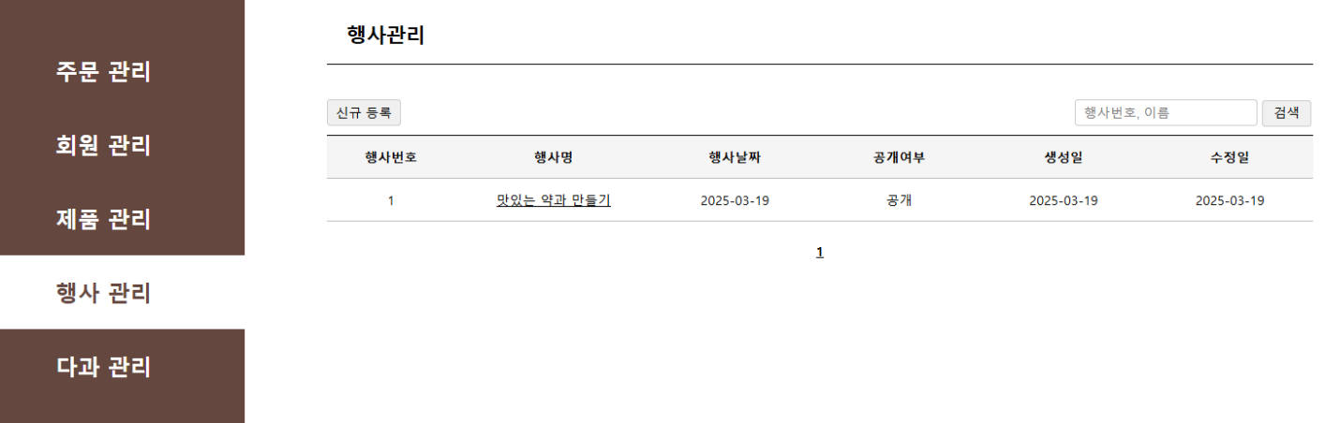
04
프로젝트
결과
행사 관리
행사 상세 페이지로 이동

Slide 22
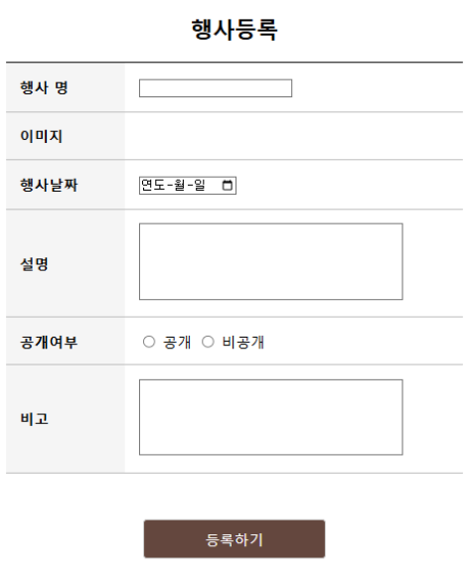
04
프로젝트
결과
행사 등록
및 상세, 수정

Slide 23
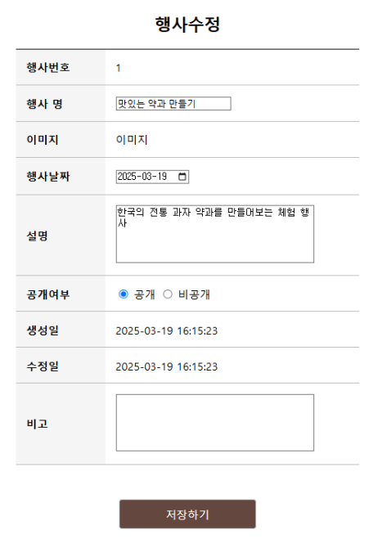
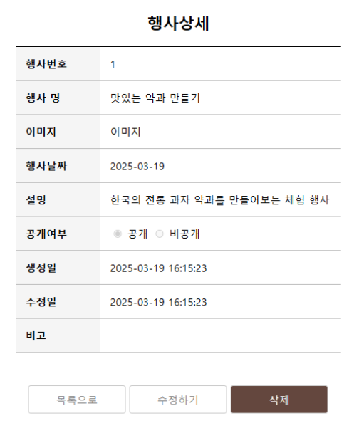
04
프로젝트
결과
행사 등록
및 상세, 수정

Slide 24
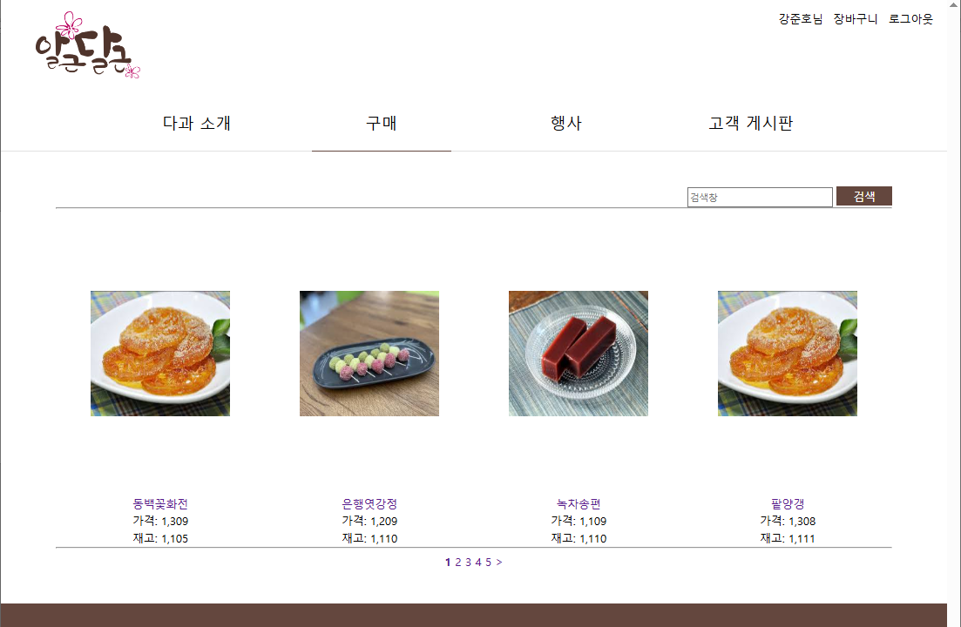
04
검색창(이름,태그 검색)
프로젝트
결과
제품 정보
구매 제품 목록
페이지네이션

Slide 25
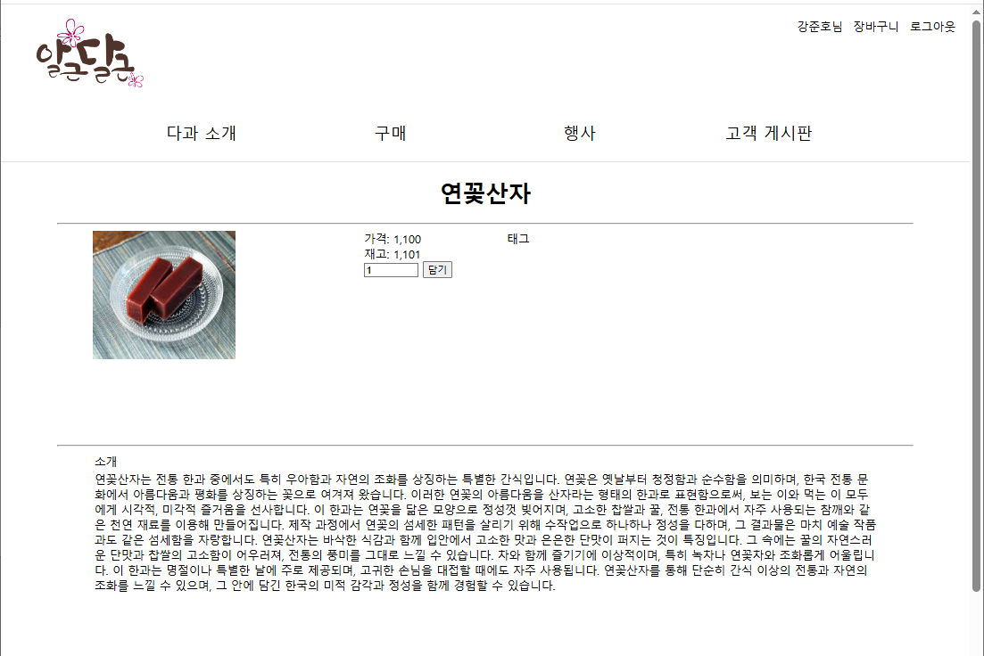
04
제품명
프로젝트
결과
제품 이미지
태그 영역
구매 정보
구매 제품 상세 정보
소개 텍스트

Slide 26
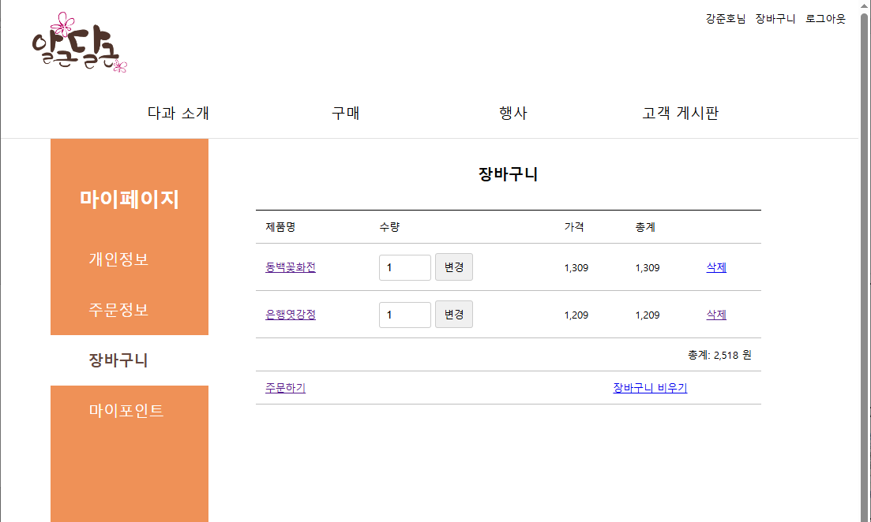
04
프로젝트
결과
담은 제품
장바구니

Slide 27
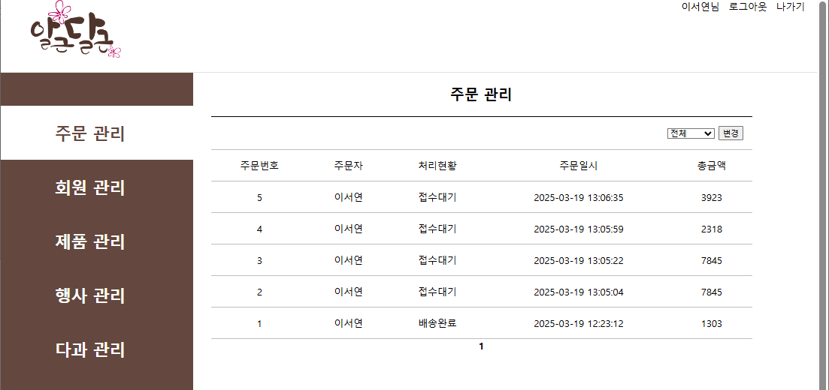
04
필터(처리현황)
프로젝트
결과
주문 관리 관리 목록

Slide 28
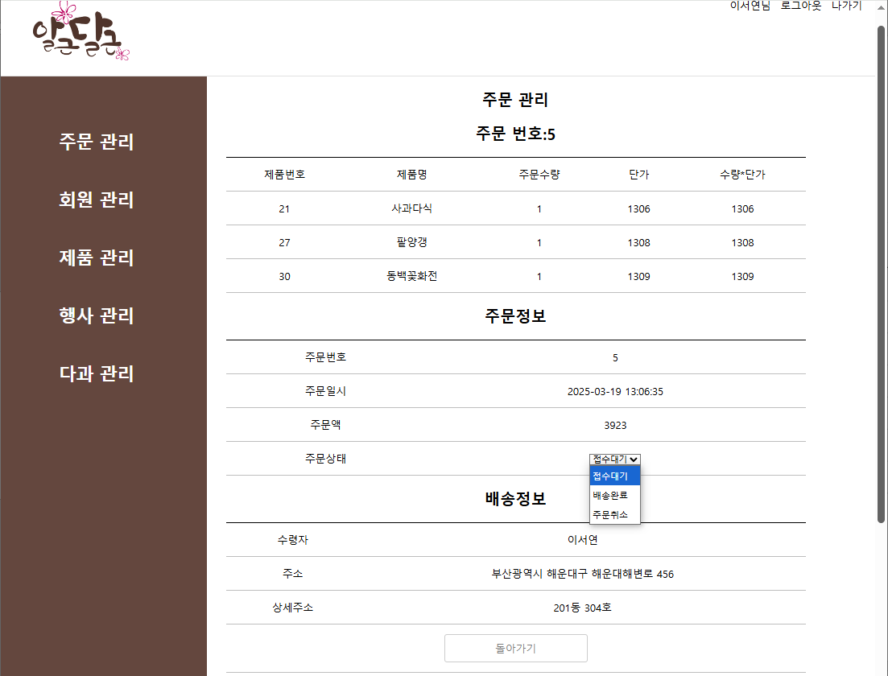
04
프로젝트
결과
주문 관리 상세 정보
처리현황 변경

Slide 29
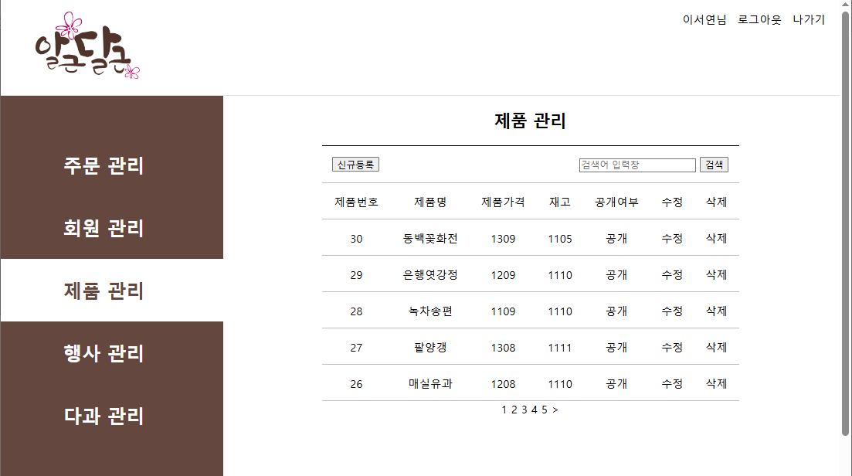
04
버튼(신규등록)
검색(이름,태그)
프로젝트
결과
제품 관리 관리 목록

Slide 30
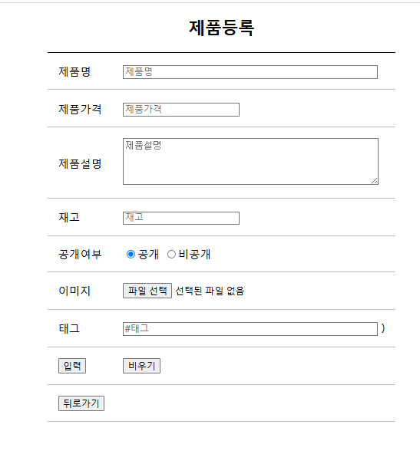
04
프로젝트
결과
제품 관리 제품 신규 등록

Slide 31
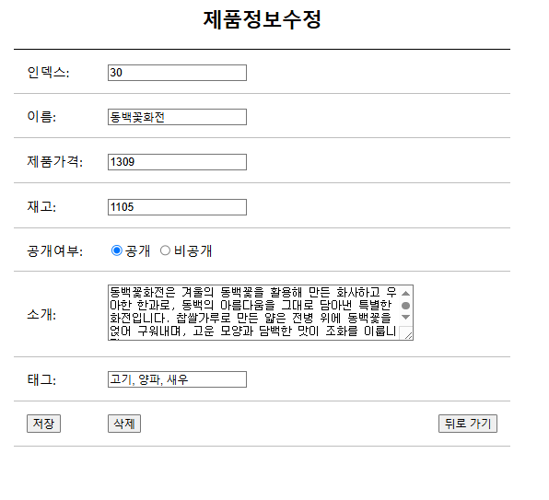
04
프로젝트
결과
제품 관리 제품 정보 수정

Slide 32
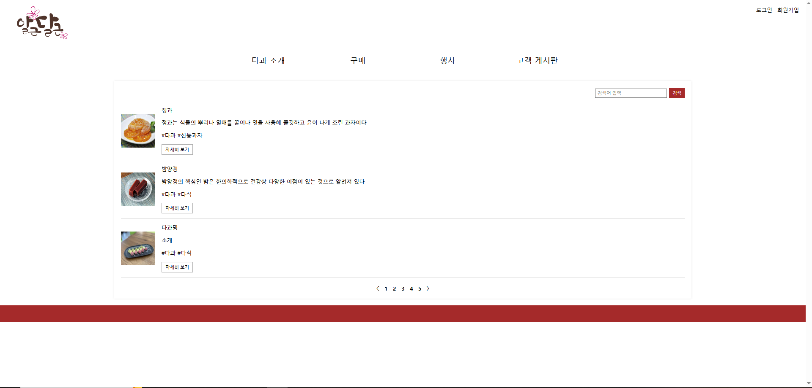
04
프로젝트
결과
다과 상세 페이지로 이동
다과 소개

Slide 33

04
프로젝트
결과
다과 소개
다과 목록 페이지로 이동

Slide 34
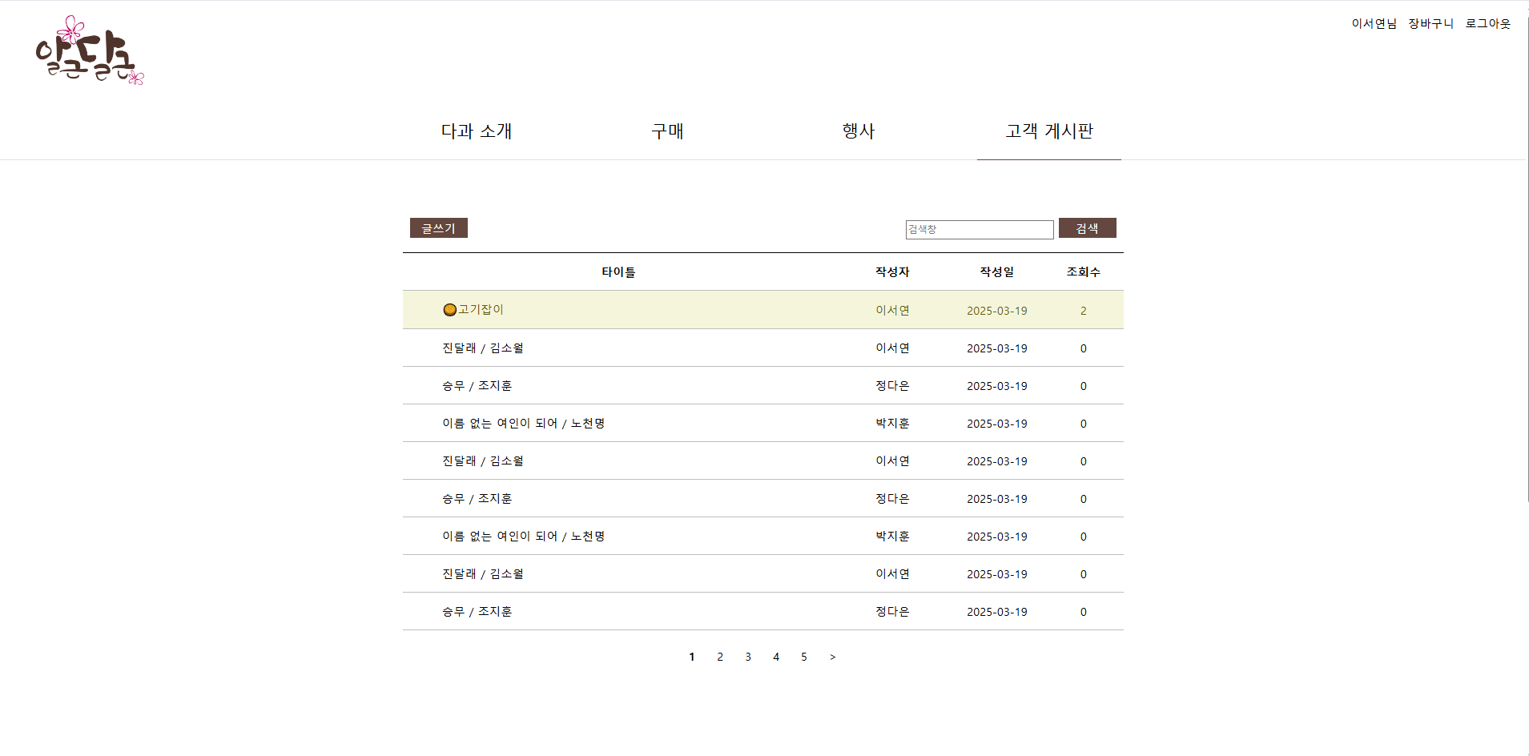
04
글쓰기 페이지로 이동
검색창 작성 후 클릭(혹은 enter) 시 검색 결과로 이동
프로젝트
결과
관리자 게시글
게시글 페이지로 이동
고객 게시판 목록
일반회원 게시글
해당 페이지로 이동
다음 페이지로 이동

Slide 35
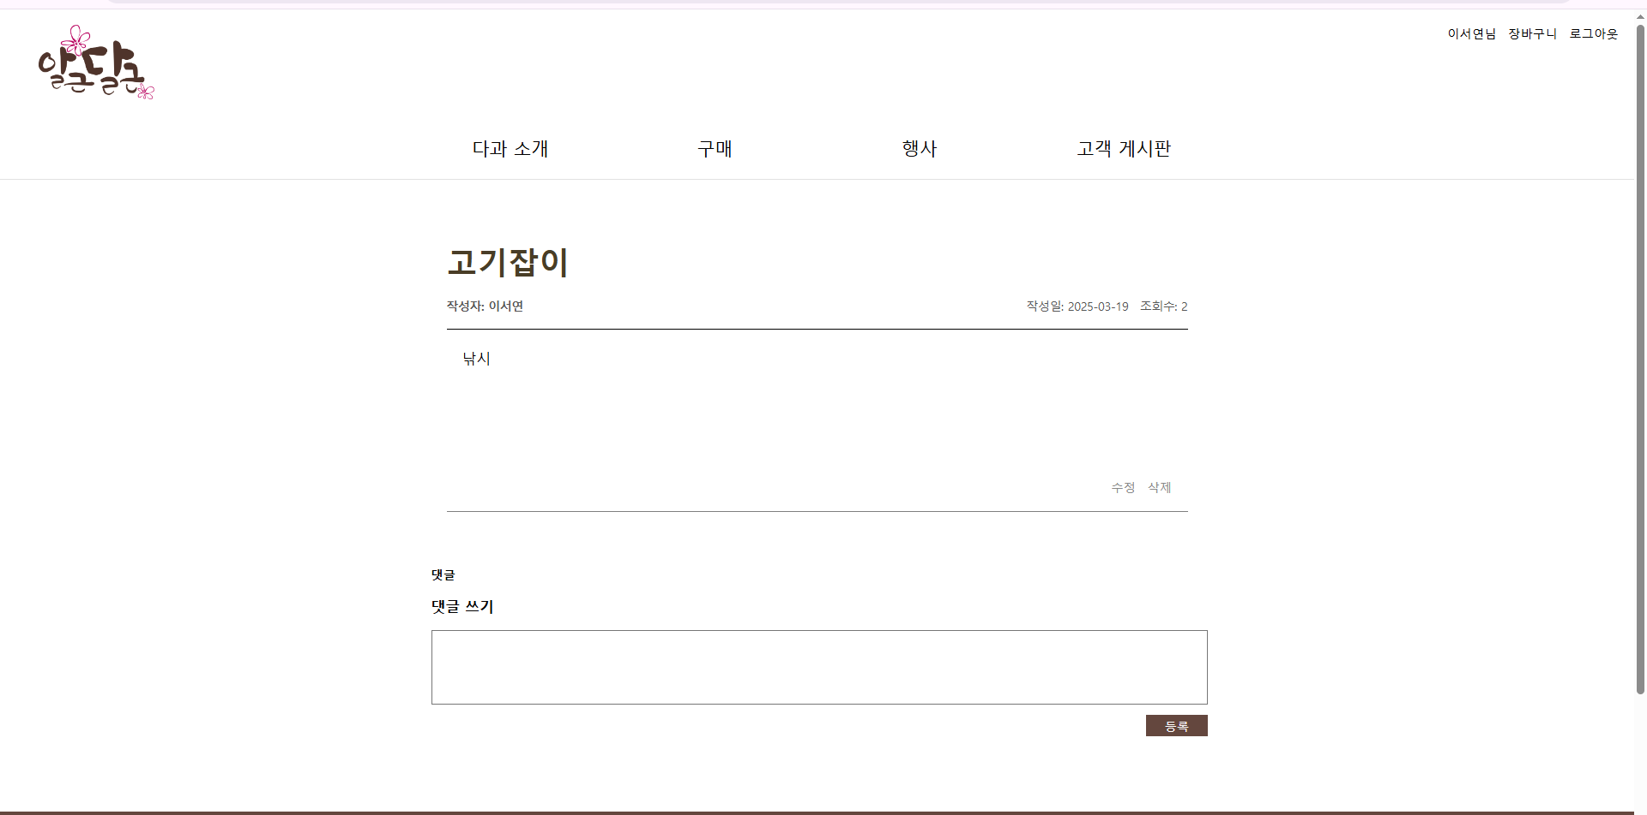
04
조회 시 로그인 기준 한번 카운트
프로젝트
결과
자신의 게시물 수정 및 삭제 기능 (관리자 계정은 항상 보임)
고객 게시판 게시글 상세 페이지

Slide 36
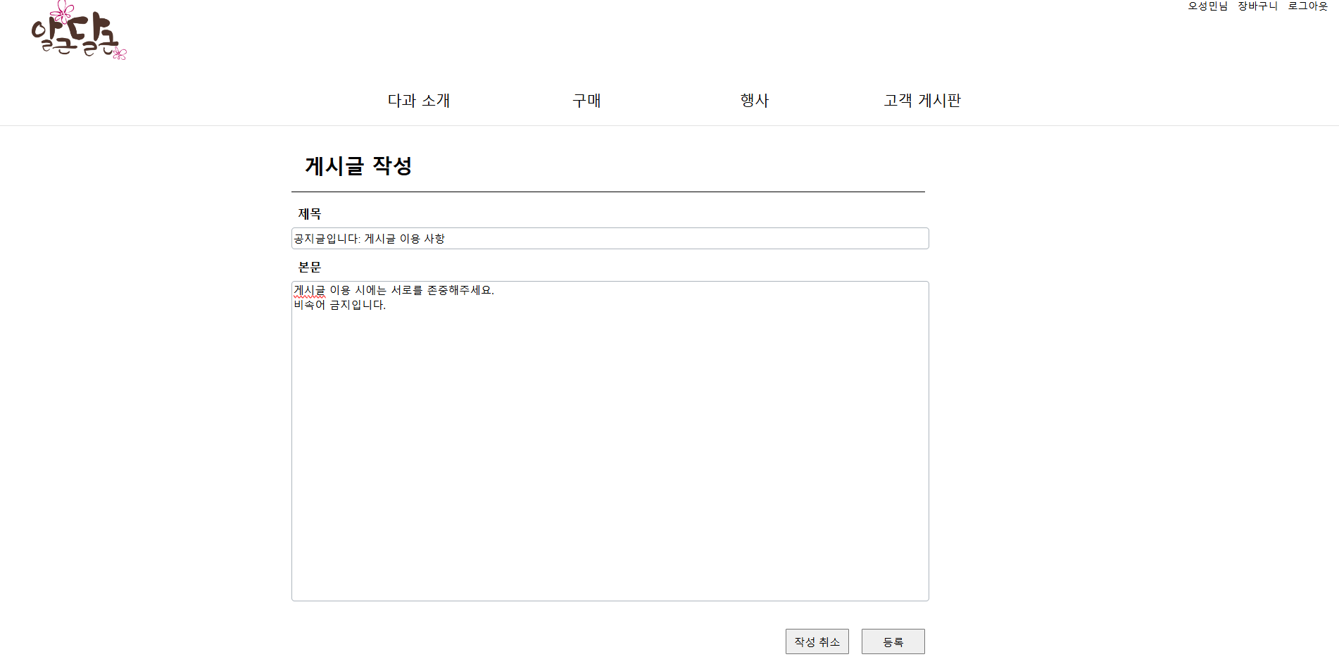
04
프로젝트
결과
고객 게시판 글쓰기 페이지
작성 글 등록 후
게시글 목록 이동

Slide 37
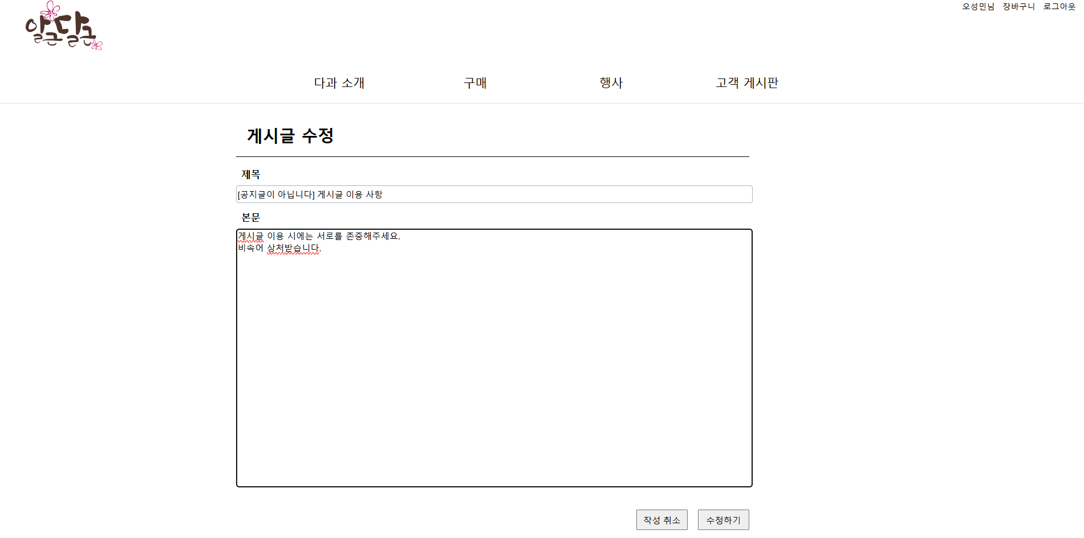
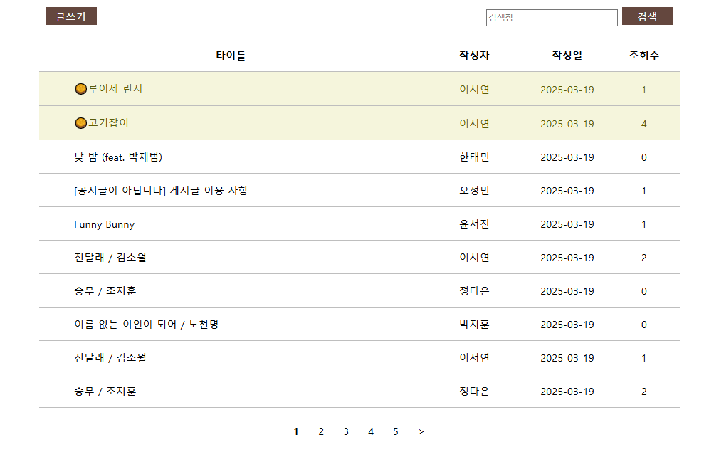
04
프로젝트
결과
고객 게시판 게시글 수정 페이지
글 수정 후
게시글 목록 이동

Slide 38
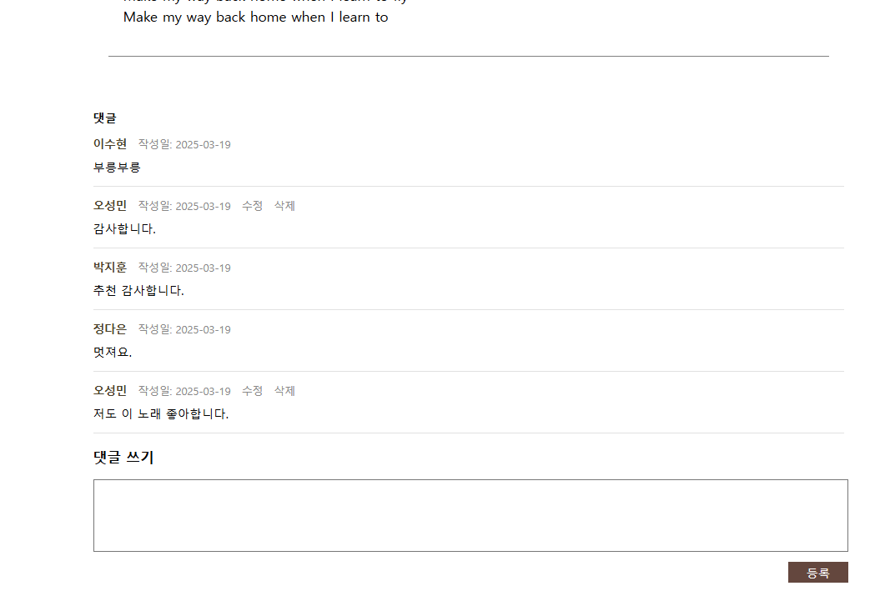
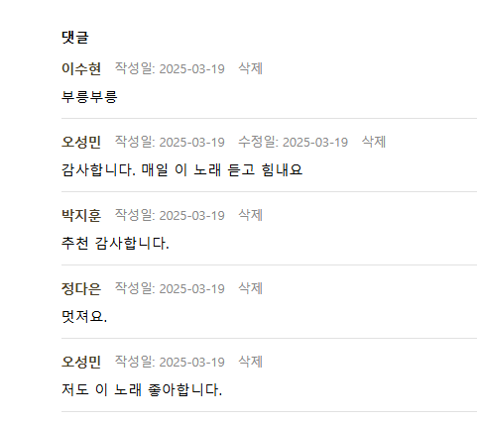
04
관리자 계정의 경우
삭제만 가능
프로젝트
결과
수정 및 삭제 기능(본인 아이디의 댓글만 확인 가능)
고객 게시판 댓글 작성 목록
게시글 작성 시
상단 등록

Slide 39
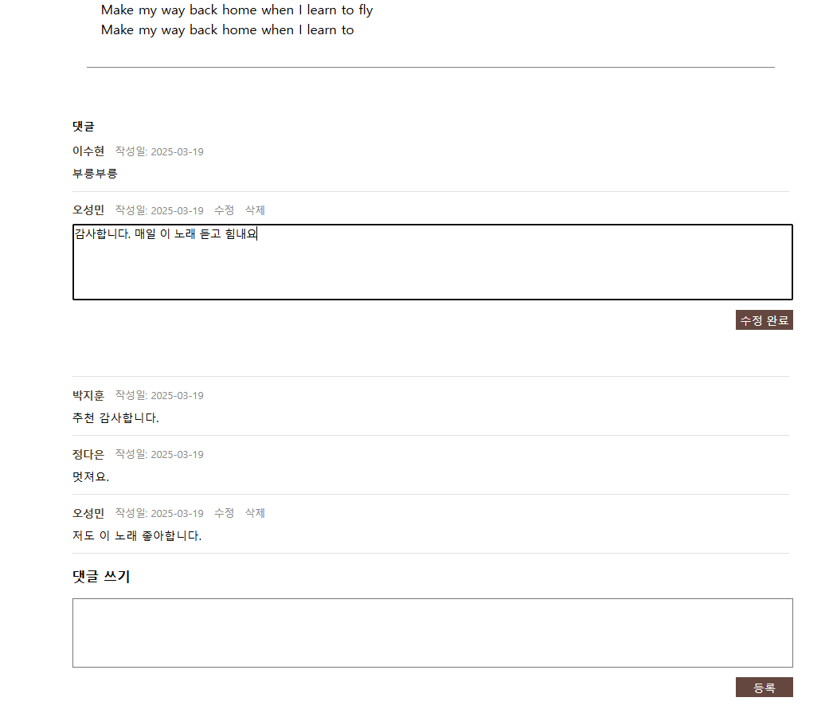
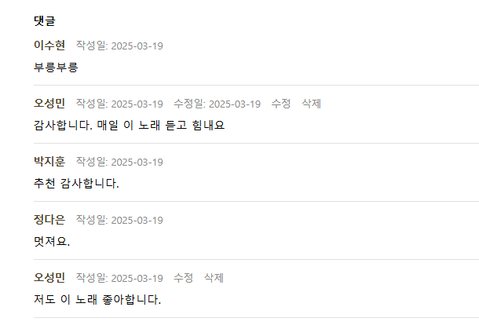
04
프로젝트
결과
수정 완료된 댓글이 바로 업로드(수정일 생성됨)
고객 게시판 댓글 수정

Slide 40

04
프로젝트
결과
검색창 작성 후 클릭(혹은 enter) 시 검색 결과로 이동
고객 게시판 검색 기능

Slide 41

05
프로젝트
시연
홈페이지 이동

Slide 42


06
자체평가 및 의견
좋았던 점
배운 것을 십분 활용해 내 미숙한 점을 깨닫고, 배운 것에 익숙해질 수 있는 기회가 되어 좋았다.
무언가를 만든다는 것을 순수하게 즐겁다고 느껴, 수업을 선택한 것이 좋은 선택인 것 같은 기분이 든다.
박찬정
아쉬웠던 점
기간 내 할 수 있는 것은 다 했다고 생각했는데, 다시 돌아보면 수정하고 싶은 것이 계속 생겼다.
기간 내 기획, 코딩, 테스트를 다 진행 했어야 했지만 일정 문제로 결국 테스트를 짧게 했던 것이 아쉽다.
좋았던 점
프로젝트가 완성 되어가는 과정을 보면서 뿌듯함을 느꼈다.
처음 해보는 웹 프로젝트였던만큼 여러가지 상황과 부딪혀가며 많은 것을 배울 수 있었던 것 같다.
오우람
아쉬웠던 점
기능 구현에만 집중하여 코드의 일관성이 떨어졌던 것 같다. 코드를 수정할 때 가벼운 어려움을 겪으면서
코드 작성 시 좀 더 신경 써야겠다는 생각이 들었다.

Slide 43

06
자체평가 및 의견
좋았던 점
처음으로 개발 관련하여 배울 수 있어서 좋았고, 수업에서 배웠던 것을 응용하여 실전에서 사용해 볼 수 있었기에 도움이 되었습니다.
또한, 팀원들과 팀프로젝트를 하면서 팀워크가 얼마나 중요한지도 깨달을 수 있어 보람 있는 시간이 되었습니다.
전유빈
아쉬웠던 점
저 스스로가 아직 코드에 익숙하지가 않아 코딩하는데 시간이 다소 오래 걸렸으며, 제가 부족해서 못한 부분을 팀원들이 채우게 되어 미안한 마음이 들었습니다.
좋았던 점
수업 때 배웠던 것을 실전에서 어떤 부분에 응용하고, 스스로 얼마나 코드를 구축할 수 있는지 확인할 수 있는 좋은 시간이었다. 또 팀원들 간의 사이도 돈독해지고 자신의 부족한 점을 채울 수 있었다.
박진우
아쉬웠던 점
세션을 통해 게시글 조회수 조작을 막은 것은 좋았으나 시간이 좀더 있었다면 조회수 데이터와 머리글 혹은
카테고리 기능을 추가해 통계를 낼 수 있었다면 좀 더
관심도 파악에 도움이 되는 사이트가 되었을 것 같다.

Slide 44
Q&A

Slide 45

감사합니다

